Slide 1
Электронная регистратура 3.0
Общее описание системы
Компания «Комплексные медицинские информационные системы» (К-МИС)
Г. Петрозаводск, Республика Карелия
Наш сайт: http://www.kmis.ru

Slide 2
Общие сведения
«Электронная регистратура 3.0» (ЭР 3.0) – это современная информационная система, предназначенная для создания регионального сервиса записи к врачу через Интернет.
ЭР 3.0 позволяет организовывать в регионе сервис ведения расписания приема специалистов различных медицинских организаций (МО), запись и самозапись пациентов на прием, интеграцию с любыми медицинскими информационными системами МО, а также выполнить интеграцию с федеральной Единой государственной информационной системой здравоохранения (ЕГИСЗ).
ЭР 3.0 – это полностью отечественная разработка, построенная на современной масштабируемой web-платформе. 3-х звенная архитектура системы позволяет создать высоконагруженное решение, поддерживающее миллионы записей в базе данных и тысячи одновременных подключений. Клиентская часть системы, включая портал записи к врачу через Интернет, рабочее место пользователя и администратора выполнена в виде «тонкого клиента» на основе HTML5 / CSS 3.0, работает в всех современных веб-браузерах. Для разворачивания Электронной регистратуры не требуется закупка ПО зарубежного производства, так как она использует свободное общесистемное программное обеспечение.
ЭР 3.0 является наиболее доступным и эффективным решением по сравнению с другими конкурирующими продуктами, она имеет реальный проект регионального внедрения на несколько десятков ЛПУ.

Slide 3
Модульность решения
«Электронная регистратура 3.0» включает в себя 4 компоненты:
Портал записи к врачу. Предназначен для всех пользователей сети Интернет/Интранет с целью записи и само записи пациентов на прием к врачу
Модуль администрирования содержит функции, предусмотренные для администраторов системы, включая администраторов ЦОД и администраторов медицинских организаций (МО) – такие как управление пользователями, расписаниями, настройками и т.д.
Клиент информационных табло содержит функции для работы рядовых пользователей системы: регистраторов, врачей, медицинских сестер и т.д. С его помощью можно создавать расписания, просматривать информацию о записанных пациентах, управлять заявками на прием к врачу, работать с листом ожиданий и т.д.
Пользовательский интерфейс содержит функции для работы рядовых пользователей системы: регистраторов, врачей, медицинских сестер и т.д. С его помощью можно создавать расписания, просматривать информацию о записанных пациентах, управлять заявками на прием к врачу, работать с листом

Slide 4
Технические требования
Сервер: четырех ядерный сервер, 4 Гбайт оперативной памяти, 500 Гбайт жесткий диск, сетевой интерфейс, резервное электропитание.
ОС: Ubuntu linux, CentOS.
Количество серверов зависит от предполагаемой нагрузки на систему.
Компьютер пользователя ЭР: обычный персональный компьютер или «тонкий клиент» (терминальный компьютер), мобильные устройства, поддерживающие полноразмерные сайты, терминалы.
ОС: Windows, Linux, Mac OS X, IOS, Android.

Slide 5
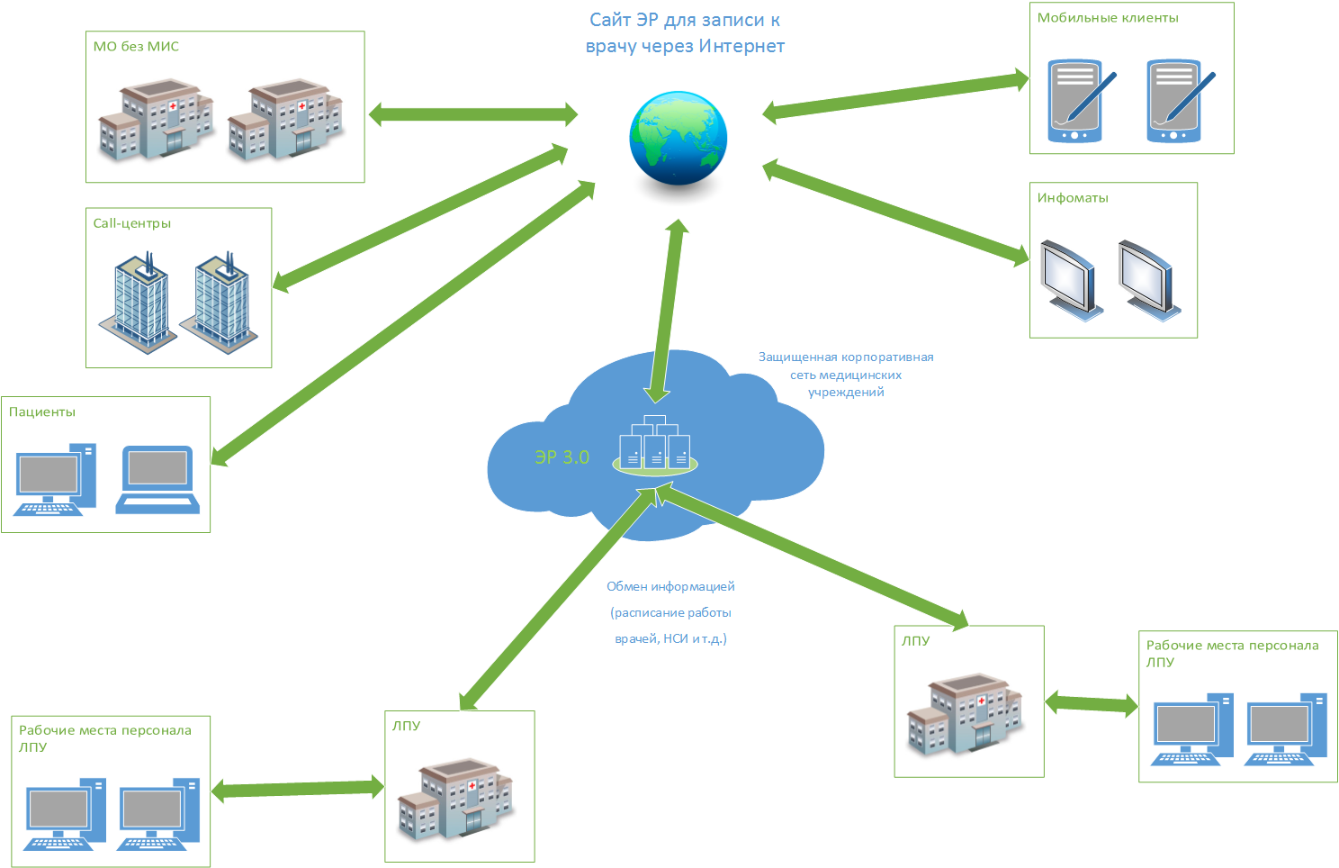
Принцип работы

Slide 6
Портал записи к врачу
Запись на прием авторизованных и неавторизованных пользователей
Личный кабинет с возможностью просмотра истории записей и оценки приема
Поддержка нескольких пациентов с одного личного кабинета
Интуитивно-понятный пошаговый интерфейс записи к врачу любой МО региона
Поиск участка по адресу и по названию МО
Возможность проверки статуса записи
Отображение контактных данных и адреса выбранного МО с меткой на карте
Возможность обратной связи с представителями ЭР
Возможность увидеть часто задаваемые вопросы и ответы
Встроенная система гибкого поиска по сайту

Slide 7
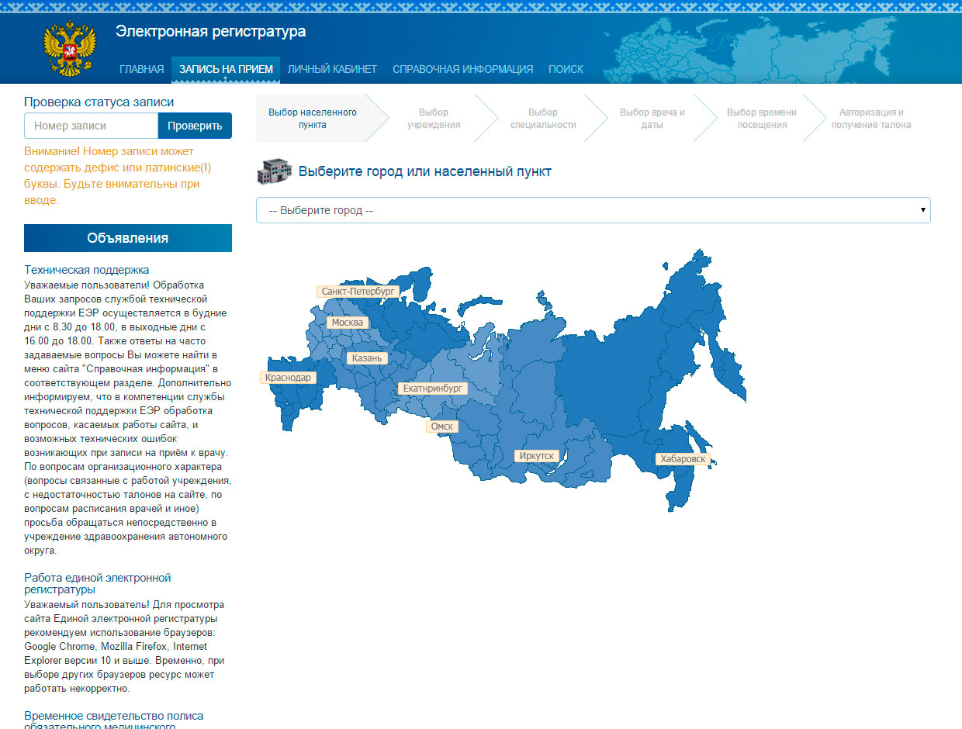
Портал записи к врачу
Пациент заходит на портал «Электронной регистратуры». Ему выводится список населенных пунктов в двух форматах – карта и выпадающий список. Таким образом, осуществляется возможность записи в другой населенный пункт, отличный от местонахождения пациента

Slide 8
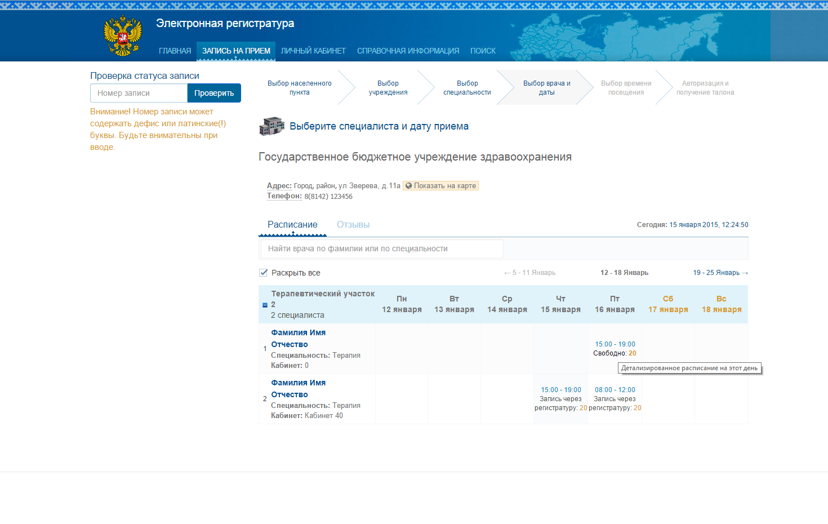
Портал записи к врачу
Для записи к врачу пользователь пошагово выбирает нужный ему населенный пункт, затем нужную МО, в которой выбирает специалиста
Вверху расположена удобная навигация по шагам. Чуть ниже – информация о выбранной МО с адресом и возможностью посмотреть на карте
Можно перейти на день, чтобы записаться, если есть свободные номерки

Slide 9
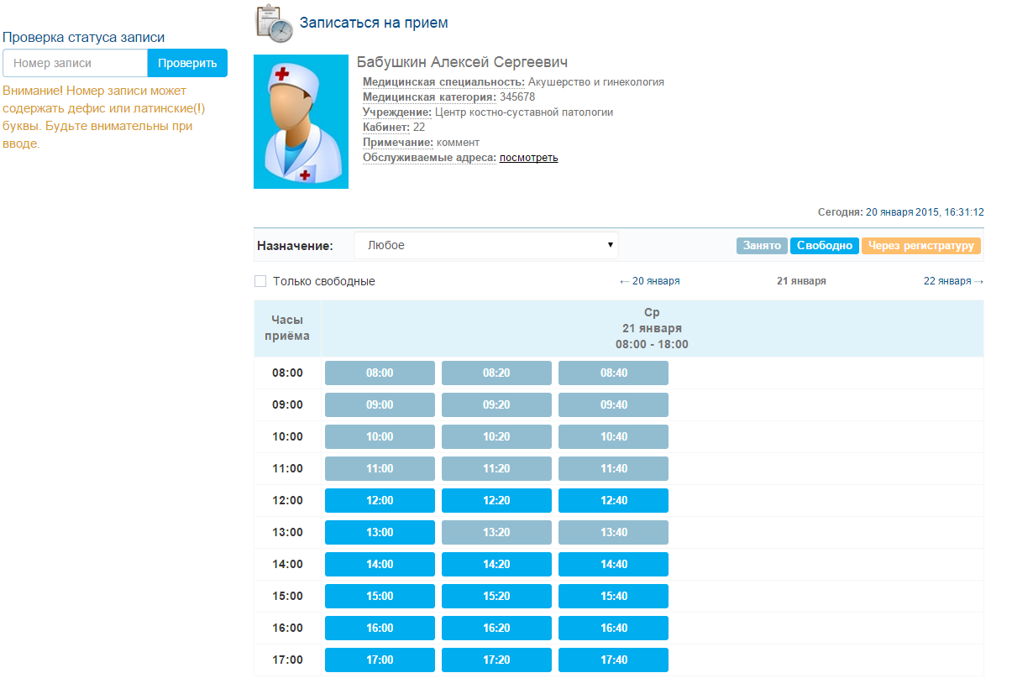
Портал записи к врачу
На этом шаге пользователь выбирает время для записи, видя свободные и занятые номерки.
Информация о выбранном враче
Можно записаться на любое свободное время

Slide 10
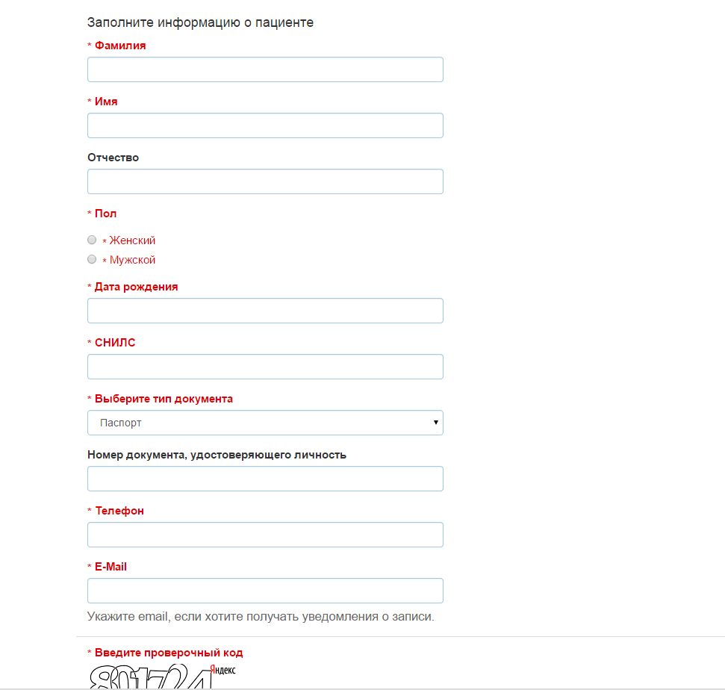
Портал записи к врачу
На этом шаге пользователю требуется заполнить информацию о себе
Если пользователь зарегистрирован, информация автоматически подставится из личного кабинета

Slide 11
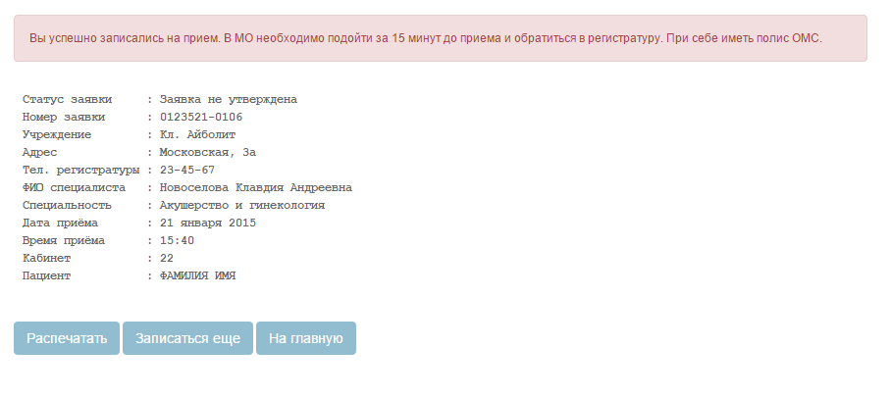
Портал записи к врачу
Если запись прошла успешно, открывается информация о записи, в которой указаны номер заявки и данные регистратуры.
Можно сразу распечатать талон на прием к врачу или записаться к другому специалисту

Slide 12
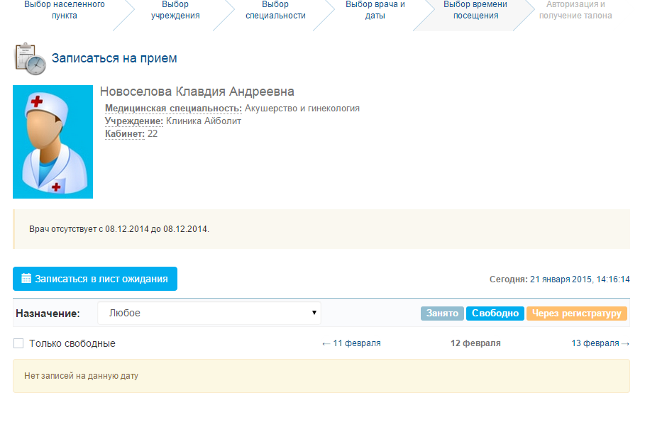
Портал записи к врачу
В случае, если у определенного специалиста нет свободных номерков, можно организовать работу сервиса «Запись в лист ожидания», с помощью которого пациент может оставить заявку на прием к определенному врачу
Записаться в лист ожидания

Slide 13
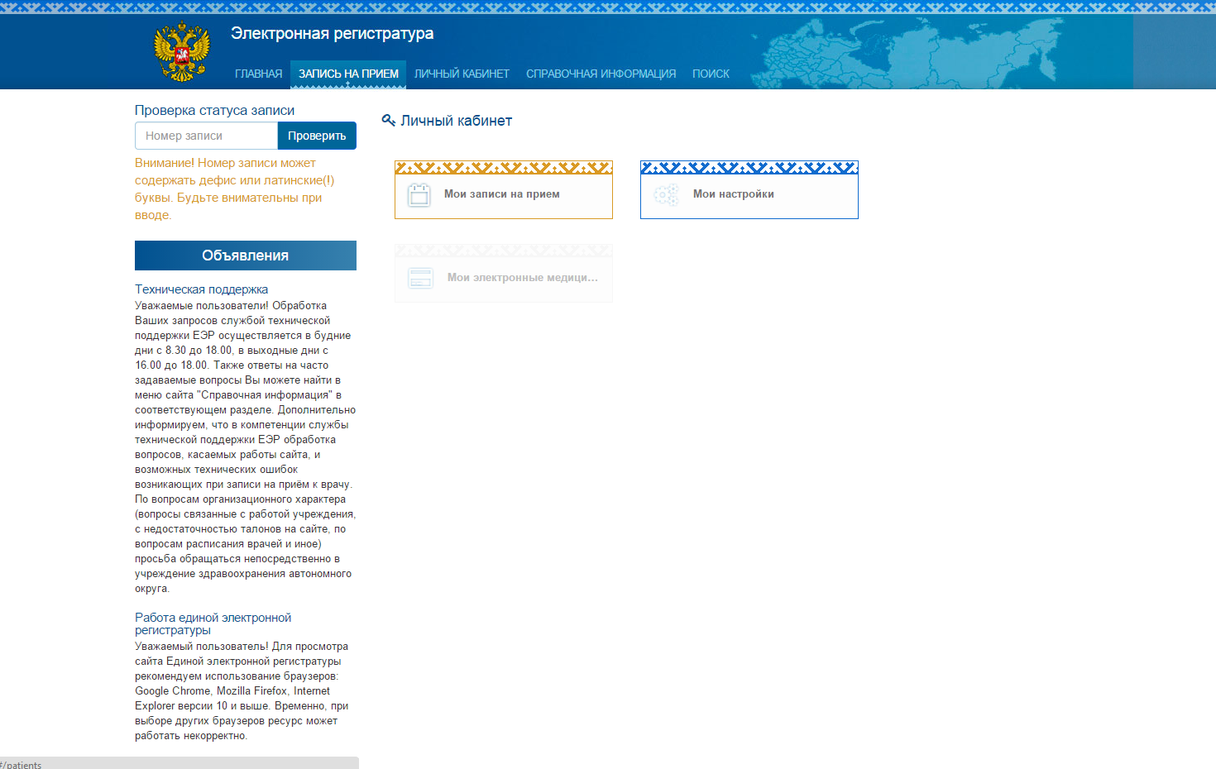
Портал записи к врачу
Узнать статус своей записи можно, если указать номер записи в поле на сайте
По номеру заявки пользователь может осуществить поиск и узнать статус записи – утверждена ли запись или нет.
Так же можно сразу распечатать талон на прием к врачу

Slide 14
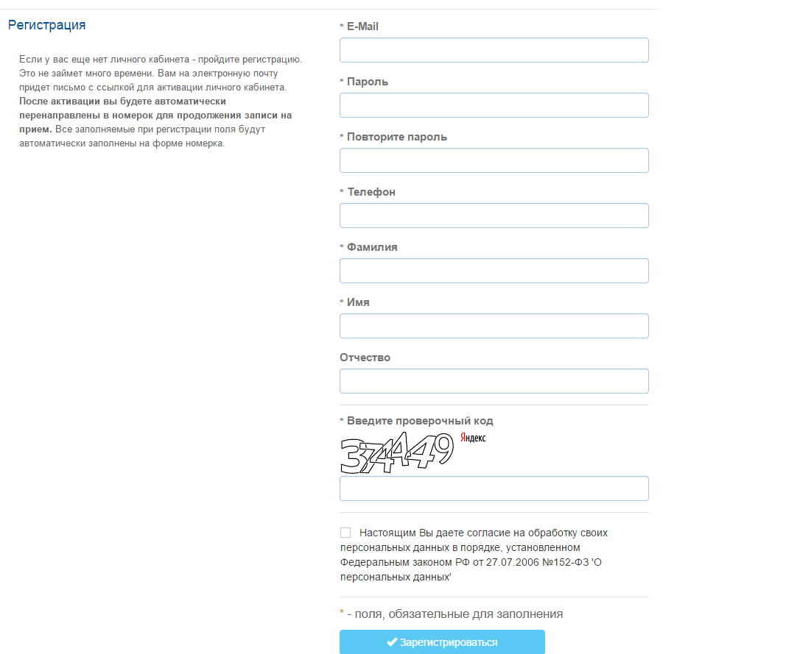
Портал записи к врачу
Пользователь может зарегистрироваться, единожды заполнив данные о себе,
при этом создастся личный кабинет.
Если пользователь зарегистрирован, информация автоматически подставится из личного кабинета

Slide 15
Портал записи к врачу
Личный кабинет доступен только зарегистрированным пользователям.
Основное преимущество личного кабинета – есть возможность управления записями на прием, удобный просмотр статуса записи и функция отклонения записи

Slide 16
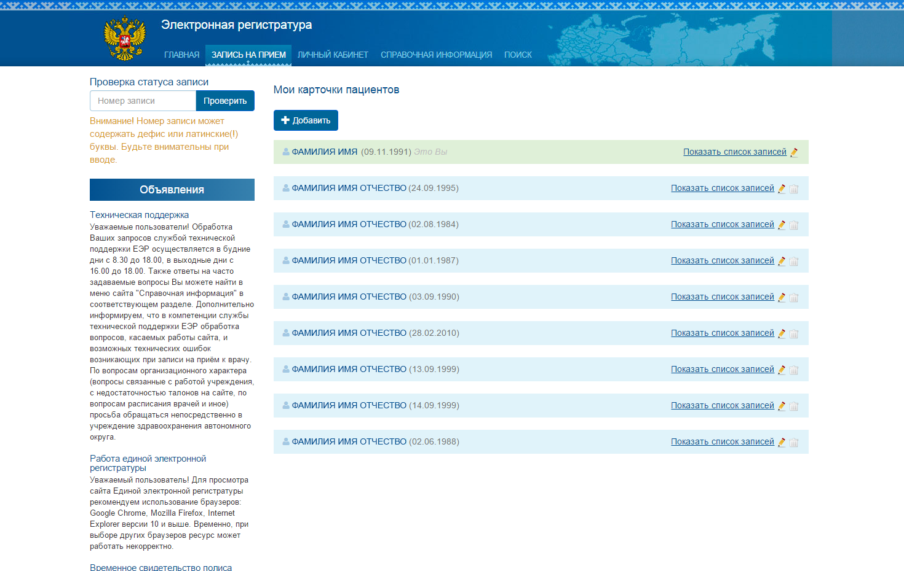
Портал записи к врачу
Есть возможность привязать несколько пациентов к одному личному кабинету.
Можно записывать своих родственников и друзей и следить за состоянием их записей, при необходимости, отклонять записи

Slide 17
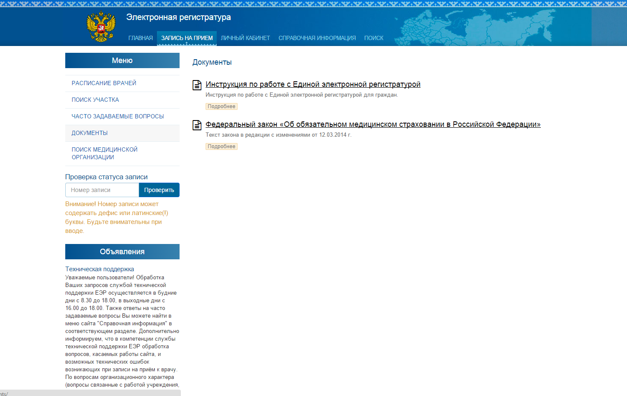
Портал записи к врачу
Портал записи к врачу предоставляет возможность осуществить поиск участка, узнать расписание интересующих специалистов, прочитать объявления, новости, скачать необходимые документы.
Все дополнительные функции доступны в справочной информации

Slide 18
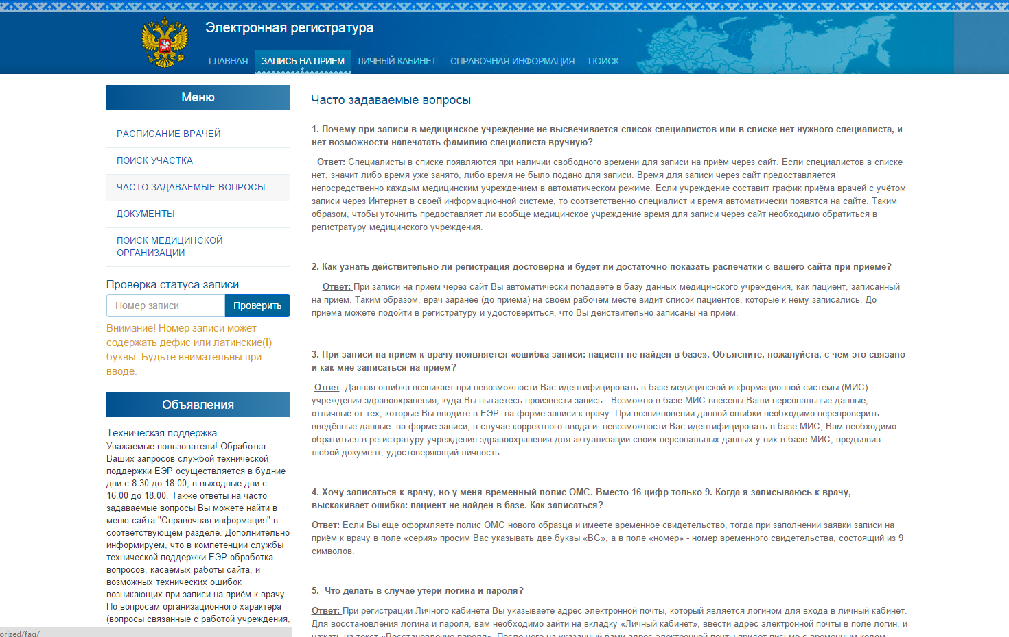
Портал записи к врачу
В справочной информации можно так же задать вопрос через форму обратной связи или прочитать другие часто задаваемые вопросы.
Можно задать свой вопрос, пролистав список вниз

Slide 19
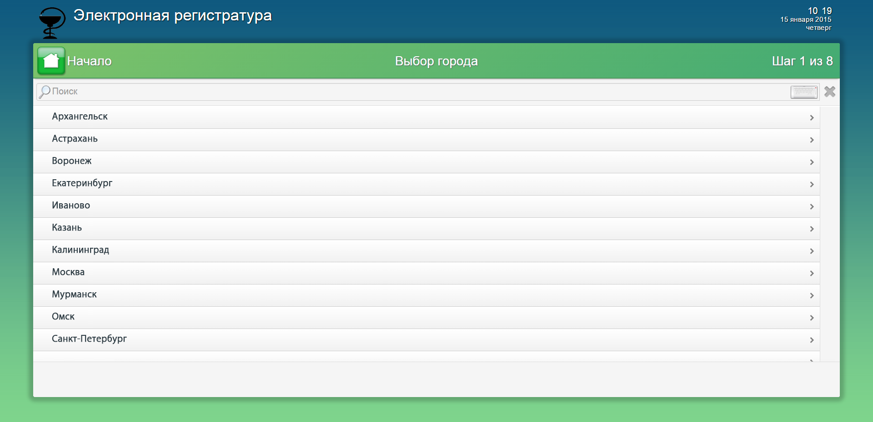
Запись через инфомат
В некоторых медицинских организациях установлены справочные терминалы специально для тех, кто не имеет возможности выйти в интернет и не хочет стоять в очереди в регистратуру.
Такой терминал называется ИНФОМАТ.
Инфомат позволяет записаться к врачу, а так же посмотреть расписание интересующего специалиста

Slide 20
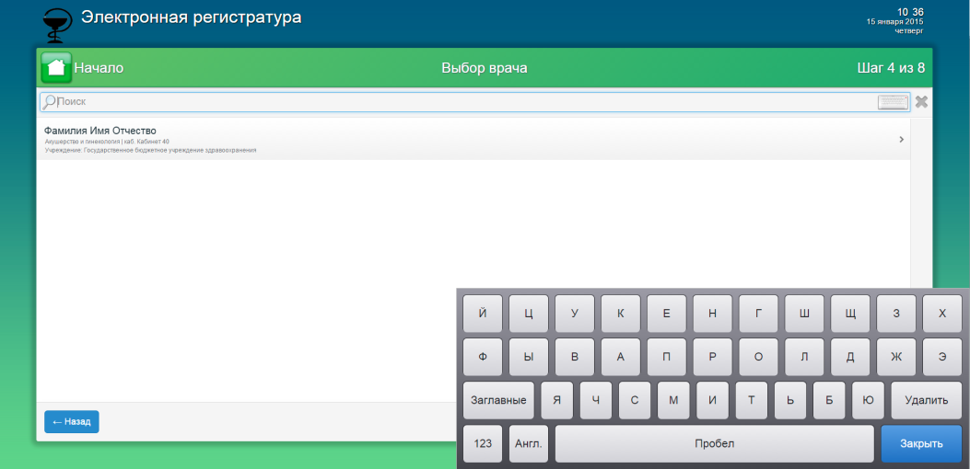
Запись через инфомат
Записаться на прием прямо в холле МО смогут даже те пользователи, которые не имеют доступа в интернет или не умеют им пользоваться.
Для ввода информации в инфомат предусмотрена экранная клавиатура.

Slide 21
Оповещения и напоминания
В Электронную регистратуру встроены функции оповещения и напоминания по электронной почте и смс, включающие в себя:
Получение уведомлений о процессе записи
Получение напоминания о приеме
Гибко настраиваемые шаблоны для каждого региона
Проверка отметки о прочтении уведомления
СМС
Email

Slide 22
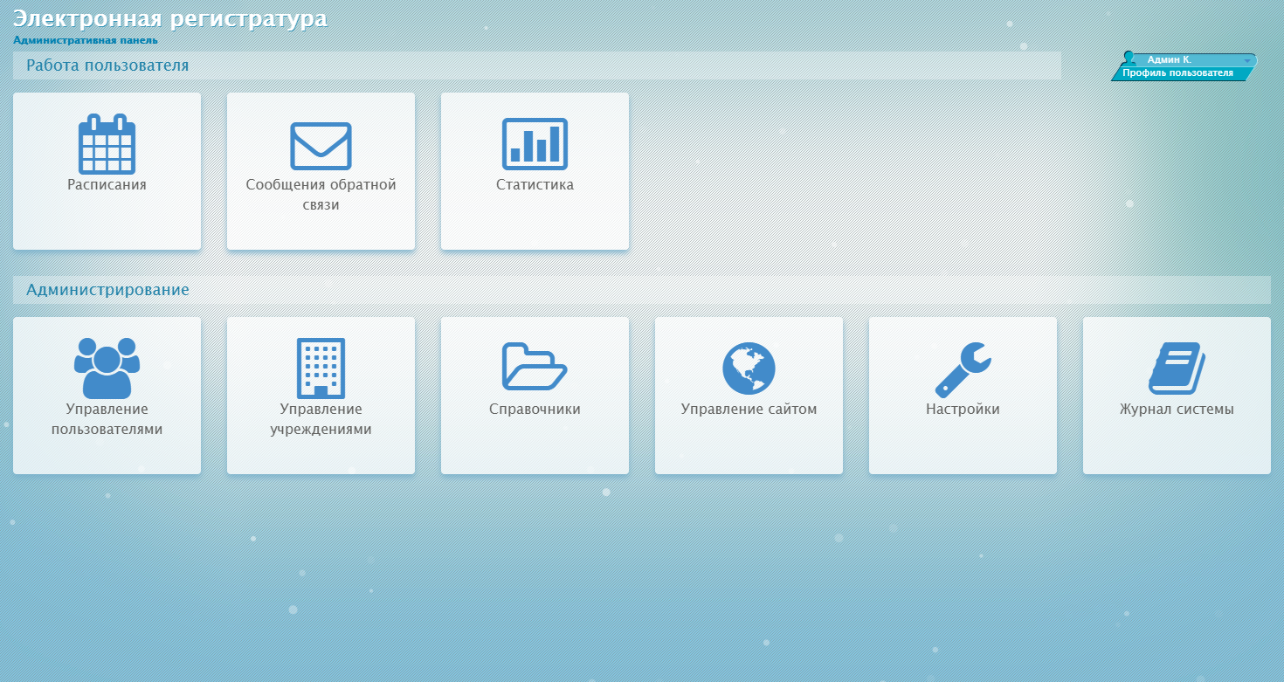
Возможности администрирования
ЭР 3.0 содержит функции, предусмотренные для администраторов системы, включая администраторов ЦОД и администраторов МО – такие как управление пользователями, расписаниями, и другими настройками.
Все возможности администрирования объединены в рабочее место пользователя системы:

Slide 23
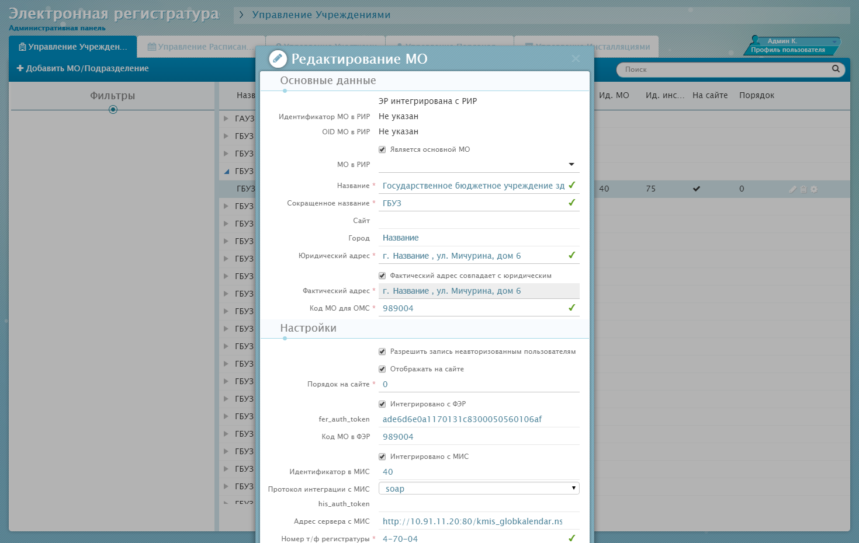
Управление Учреждениями
Управление учреждениями позволяет добавить медицинскую организацию, отредактировать или удалить её.
Поля с данными МО: юридическим и физическим адресом, адресом сайта МО
Можно изменить настройки интеграции расписания МО с ФЭР и МИС, настройки записи через сайт

Slide 24
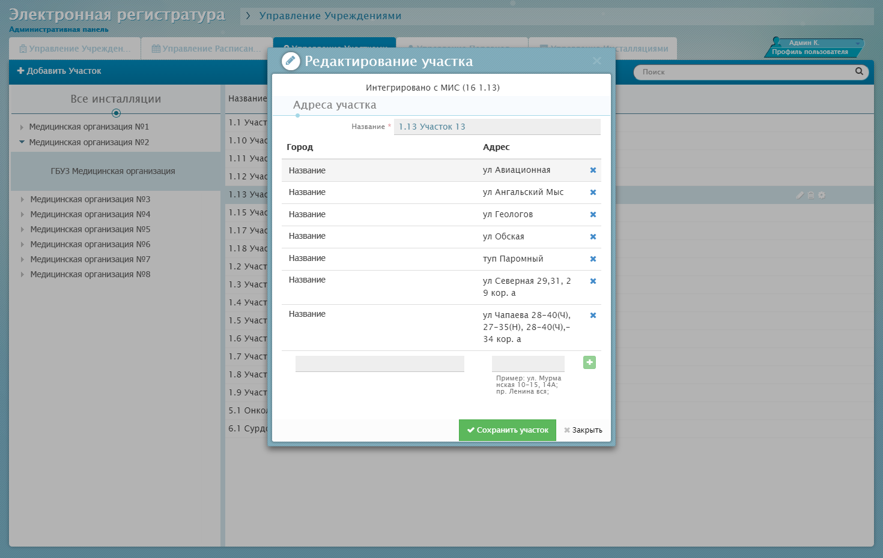
Управление участками
У МО может быть несколько участков, у каждого участка может быть несколько адресов, на которых проживают клиенты этого участка.
Адреса, относящиеся к этому участку можно добавить и удалить

Slide 25
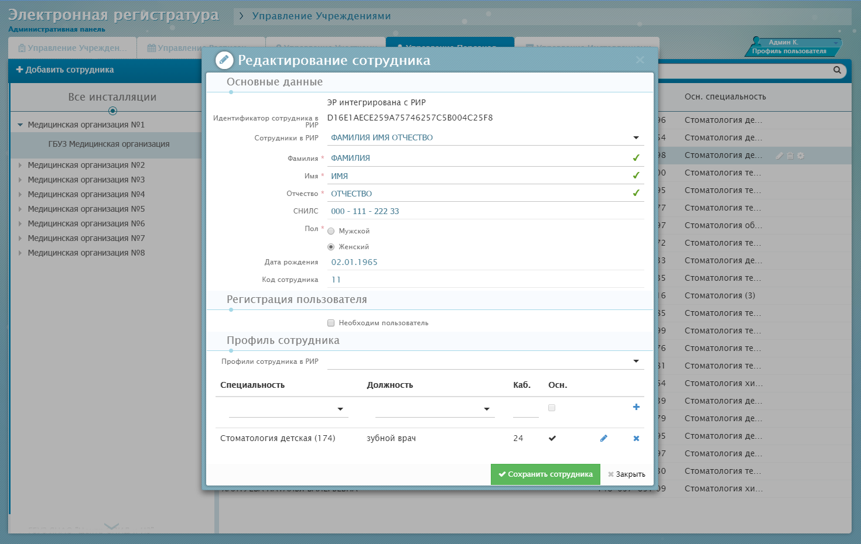
Управление персоналом
Управление сотрудниками позволяет добавить сотрудника, отредактировать или удалить его.
Можно привязать к сотруднику пользователя ЭР, чтобы предоставить ему доступ к управлению сайтом
Одному сотруднику можно добавить несколько специальностей

Slide 26
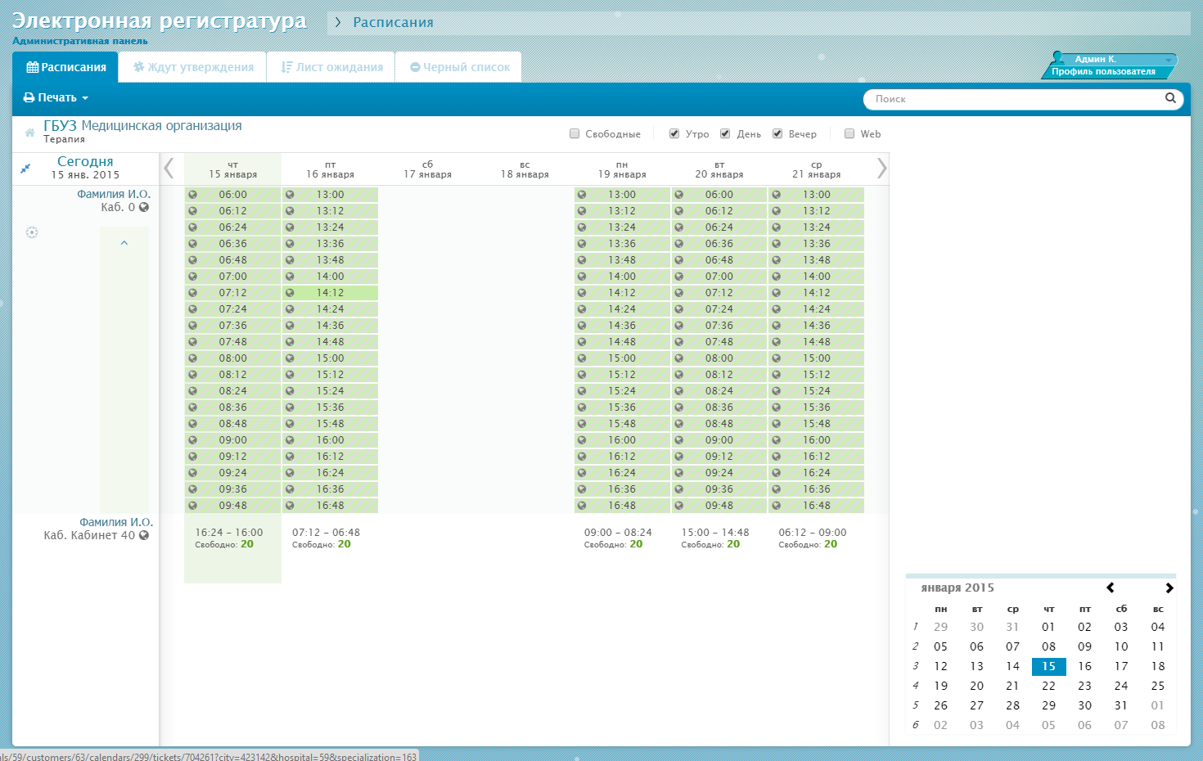
Управление расписанием
Управление расписанием позволяет создавать, редактировать расписание для сотрудников выбранной МО, создавать шаблоны расписания, группы записей с одинаковой длительностью (номерки), просматривать записи на прием, с удобной фильтрацией и навигацией по календарю.
Здесь же можно редактировать черный список недобросовестных пациентов, записи от которых не принимаются
Можно утверждать пациентов, записавшихся в листы ожидания, создавать эти листы

Slide 27
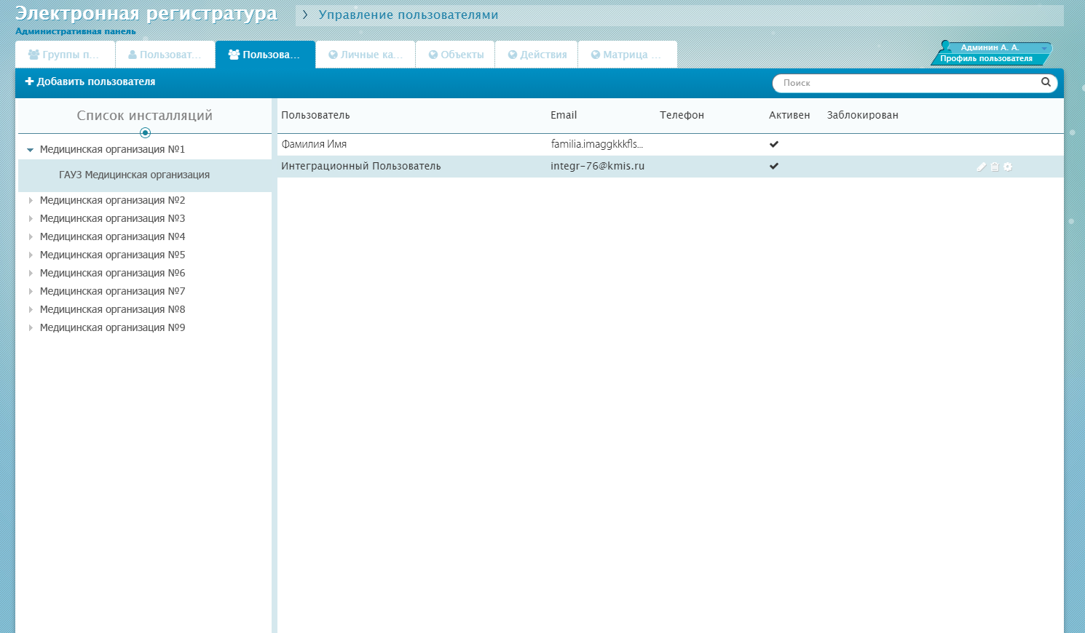
Управление пользователями
Управление пользователями позволяет создавать, редактировать пользователей выбранной МО, редактировать их права на доступ к сайту ЭР. Все пользователи делятся на 3 группы:
Пользователи ЦОД, пользователи МО и пациенты.
Матрица доступа отвечает за выделение прав различным группам доступа
Так же здесь можно просматривать данные личных кабинетов пациентов, блокировать их при необходимости

Slide 28
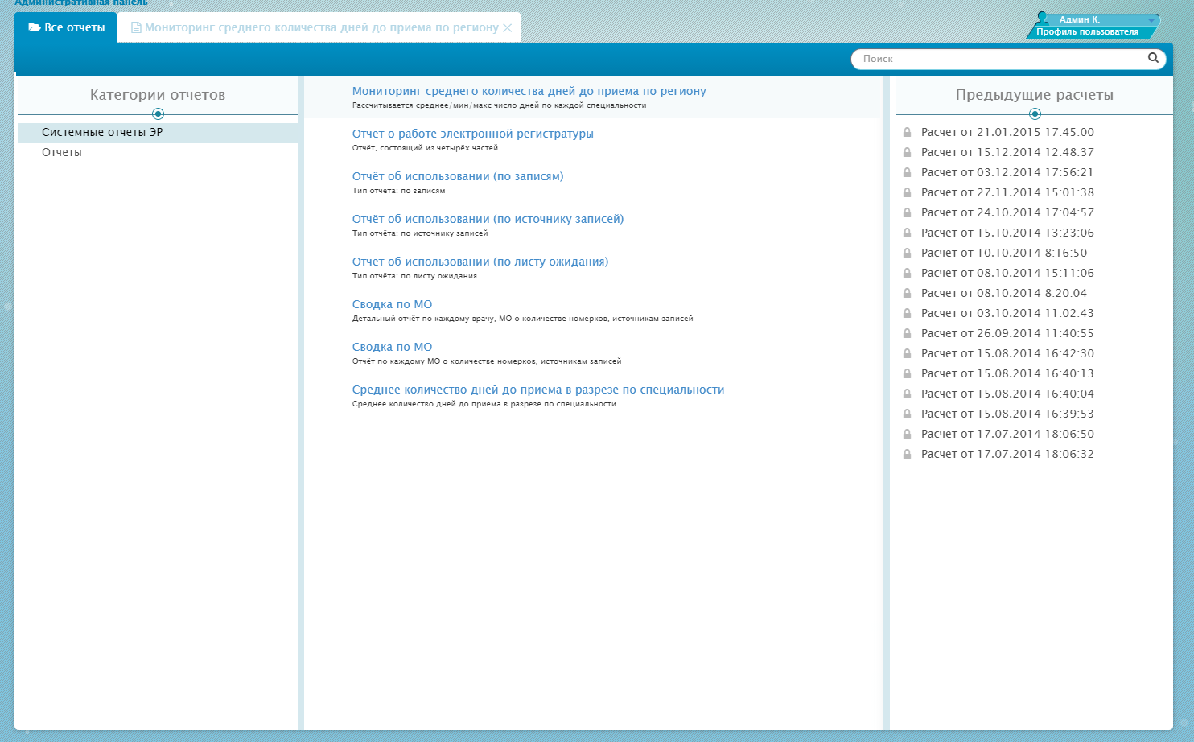
Статистика
Встроенная статистика позволяет пользователям МО и администраторам ЦОД создавать и просматривать различные отчеты о работе электронной регистратуры.
Предустановленные и созданные, а так же последние сформированные отчеты
Выбор между системными и собственными отчетами

Slide 29
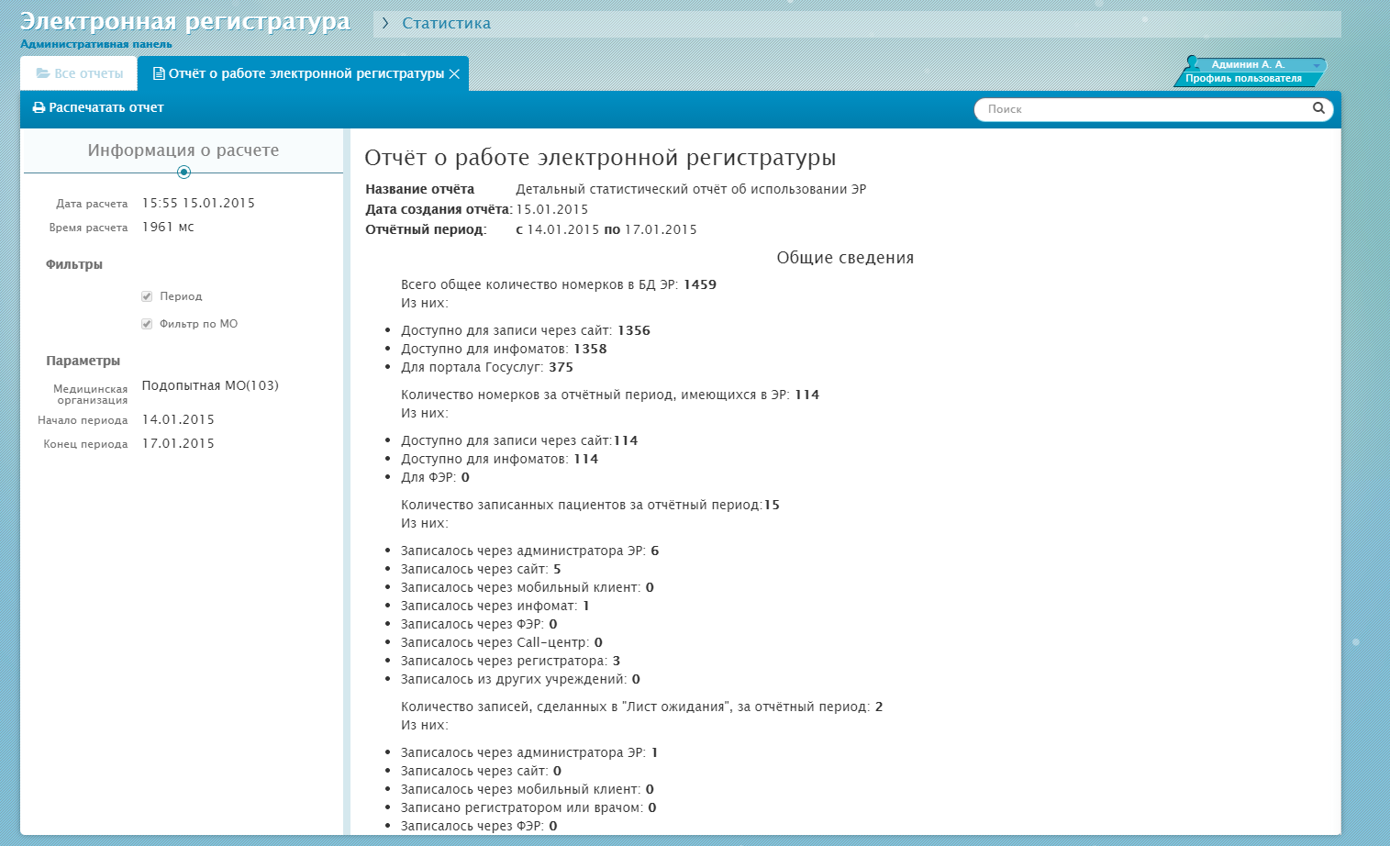
Статистика
При выборе отчета можно настроить различные фильтры, выбрав из параметров слева.
Можно просмотреть и распечатать отчет

Slide 30
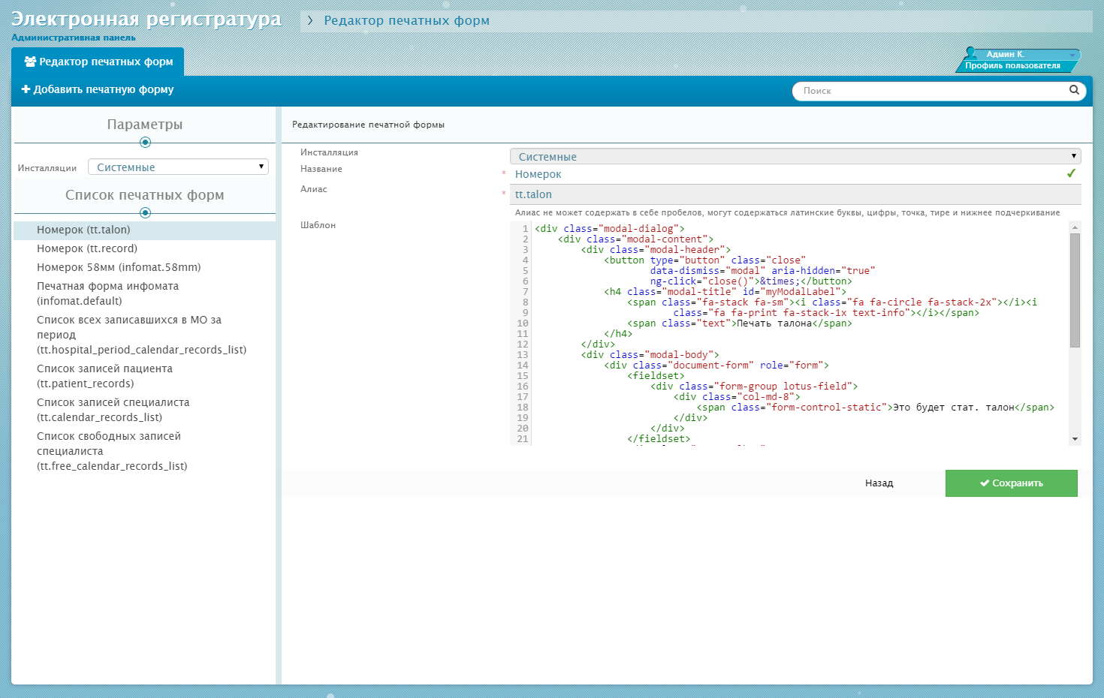
Редактор печатных форм
В каждом разделе управления регистратурой, будь то расписания, пациенты или учреждения, существует возможность распечатать какие-либо отчеты. То, как должны выглядеть эти отчеты, настраивается через редактор печатных форм.
Здесь есть возможность создавать и настраивать печатные формы
Все печатные формы написаны на языке html, известном всем it специалистам
Формы группируются по МО и заказчикам

Slide 31
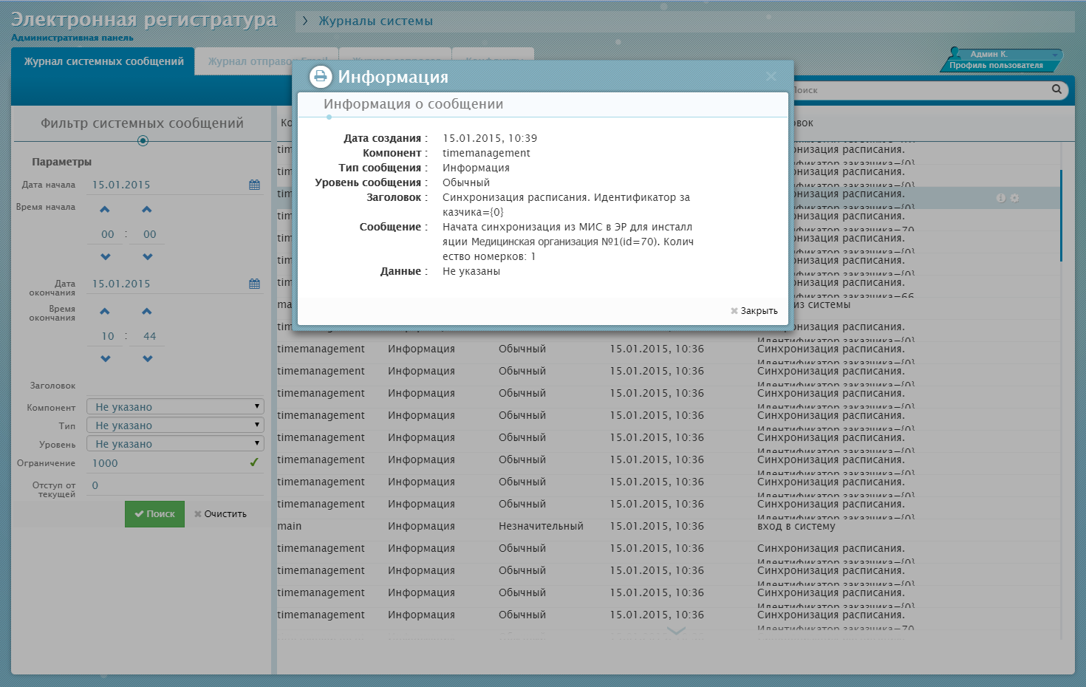
Журналы системы
В административной панели реализован компонент журналов системы, необходимый для обслуживания ЭР.
Здесь есть возможность просматривать системные сообщения: отчеты об удачных операциях или ошибки в работе системы
Здесь же есть возможность просматривать журнал отправки Email, журнал запросов к базе данных и журнал конфликтов, возникающих при интеграции ЭР с другими МИС
Так же присутствует возможность настраивать фильтры для отображения

Slide 32
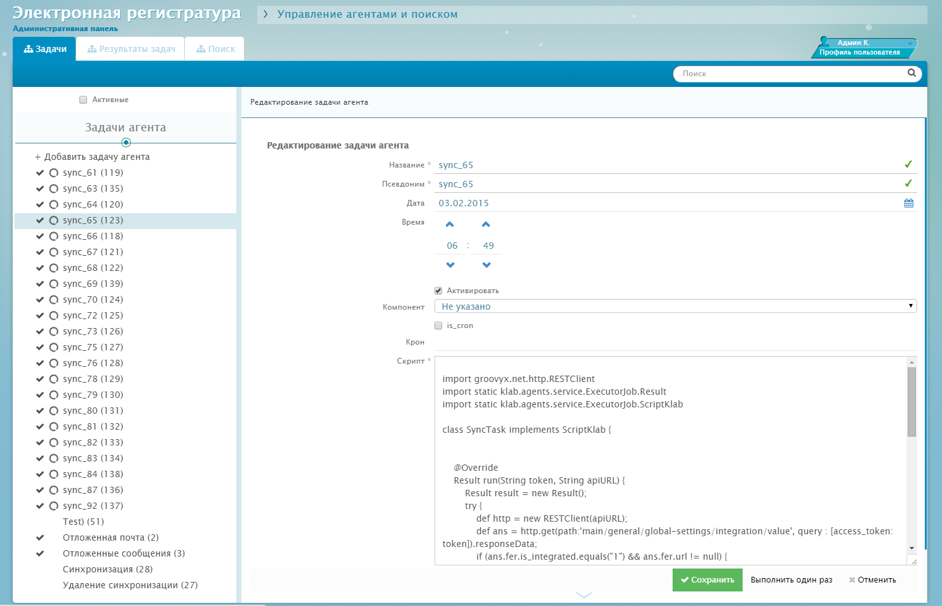
Управление агентами и поиском
В административной панели реализован компонент управления агентами, выполняющими различные системные задачи по расписанию, а так же управления поиском.
Агенты управляют отправкой сообщений, загрузкой системных данных, различными проверками и др.
Можно создавать, редактировать и запускать агенты по расписанию
Управление поиском позволяет настроить гибкие шаблоны для быстрого поиска по сайту

Slide 33
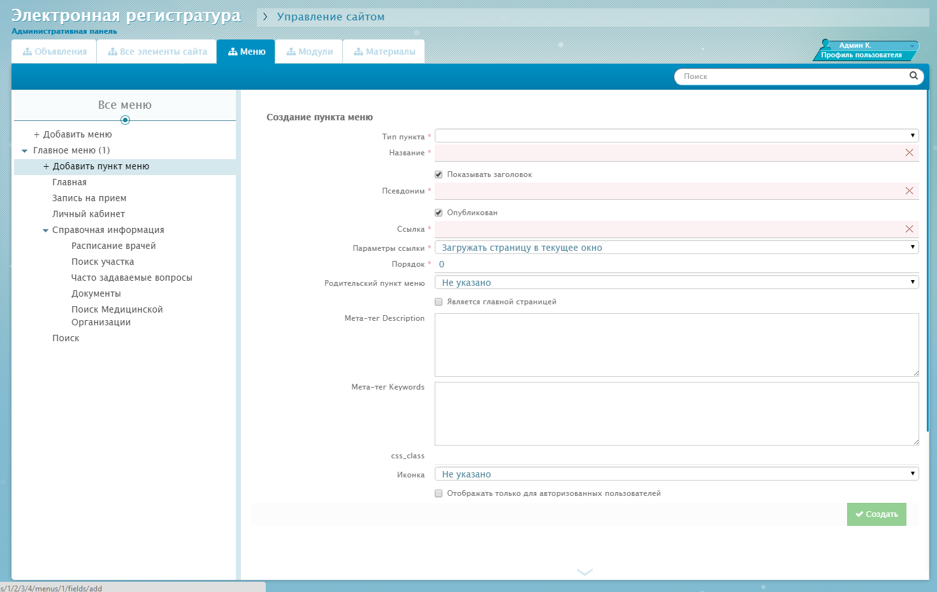
Управление порталом
Встроенная система управления порталом позволяет гибко настраивать содержимое портала и внешний вид (модули, цветовая схема).
Настраивать меню портала (новые пункты, ссылки, seo)
Управление материалами портала
Управлять модулями портала (шапка, подвал, авторизация …)
Создавать и публиковать объявления, баннеры и контакты

Slide 34
Другие возможности
Возможности интеграции:
Интеграция с Федеральной электронной регистратурой;
Интеграция с «Региональным информационным ресурсом КМИС»;
Возможность записи в ЭР через портал госуслуг;
Интеграция с любыми медицинскими информационными системами МО;
Возможности управления содержимым портала:
Встроенная система управления содержимым портала записи к врачу;
Возможность ведения колонки новостей и индивидуальных для каждого МО объявлений, списков контактов;
Возможность публикации баннеров;
Возможность выполнять административные задачи по расписанию;
Гибкая система управления правами доступа к ресурсам;
Возможности оставлять и просматривать отзывы к специалистам МО.

Slide 35
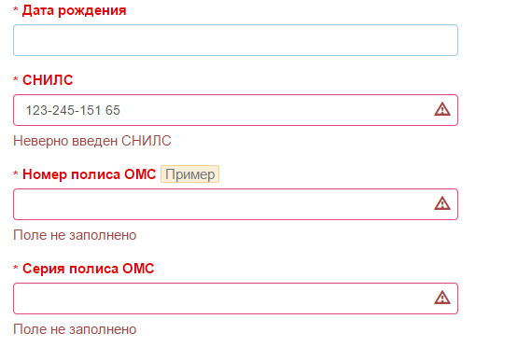
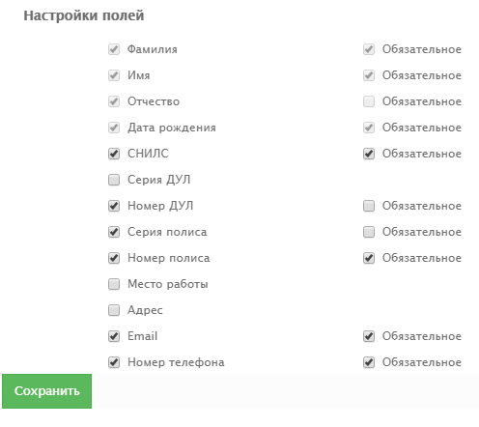
Проверка форм
Реализована проверка полей на соответствие формату и обязательности заполнения.
Если пользователь заполнил поле неправильно, или же не заполнил обязательное поле, система пометит это поле красным цветом и предупреждающим значком
Состав и обязательность полей настраиваются через панель администратора

Slide 36
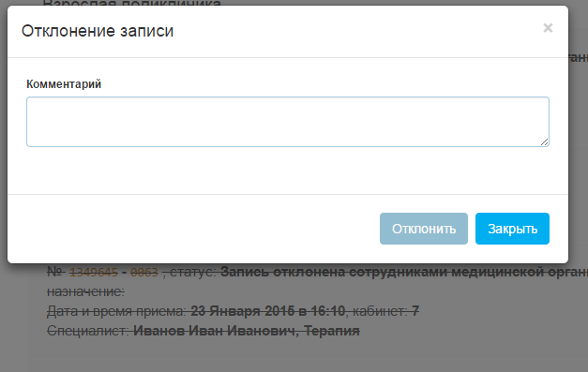
Всплывающие сообщения
Всплывающие сообщения портала записи к врачу.
Успешность или ошибочность действий пользователя подтверждаются соответствующими уведомлениями
Некоторые действия пользователя требуют уточнения или подтверждения, что реализовано всплывающими формами

Slide 37
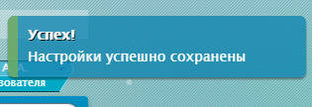
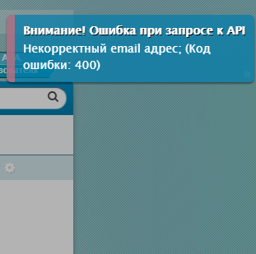
Всплывающие сообщения
Всплывающие сообщения в панели администратора.
Успешность или ошибочность действий пользователя подтверждаются соответствующими уведомлениями.
Всплывающие уведомления появляются в правом верхнем углу экрана.
Код и текст ошибки транслируется в уведомление.

Slide 38
Преимущества системы
Электронная регистратура 3.0 – это мощный, современный и быстро развивающийся продукт, построенный на отказоустойчивой и масштабируемой платформе. Его основными преимуществами являются:
Высокая скорость работы;
Большой объем хранимой информации;
Высокая производительность и отказоустойчивость;
Развитые возможности масштабирования;
Работа с любыми Операционными системами и в любых современных браузерах и мобильных устройствах;
Свободная интеграция с любыми медицинскими информационными системами;
Весь софт российского производства;
Возможность гибкой индивидуальной настройки под любого заказчика.

